Slide 1
计算机图形学
Computer Graphics
授课班级：111161-2班
任课教师：罗忠文
E-mail：24035234@qq.com
主页：se.cug.edu.cn

Slide 2
Outline
变换概述
变换的类型
变换的表示
变换的组合
趣味变换：迭代函数系统IFS
难点: 变换法向量

Slide 3
如何表示变换?
x' = ax + by + c
y' = dx + ey + f
x'
y'
a b
d e
x
y
c
f
=
+
p' = M p + t

Slide 4
齐次坐标下的变换
x' = ax + by + c
y' = dx + ey + f
仿射形式
齐次（Homogeneous）形式
x'
y‘
1
a b
d e
0 0
c
f
1
x
y
1
x'
y'
a b
d e
x
y
c
f
=
=
+
p' = M p + t
p' = M p

Slide 5
齐次坐标
增加一个维度
    对2D, 使用 3 x 3 矩阵
    对3D, 使用 4 x 4 矩阵
每个点都多了一个值, w
x'
y'
z'
w'
a
e
i
m
b
f
j
n
c
g
k
o
d
h
l
p
x
y
z
w
=
p' = M p
6.837 Fall 06 – Durand

Slide 6
齐次坐标
齐次坐标的定义：二维点(x,y)的齐次坐标为
  (xw,yw,w), w = 1, 时为(x,y,1)
对齐次坐标乘一个仿射矩阵, w不变
x'
y'
z'
1
a
e
i
0
b
f
j
0
c
g
k
0
d
h
l
1
x
y
z
1
=

Slide 7
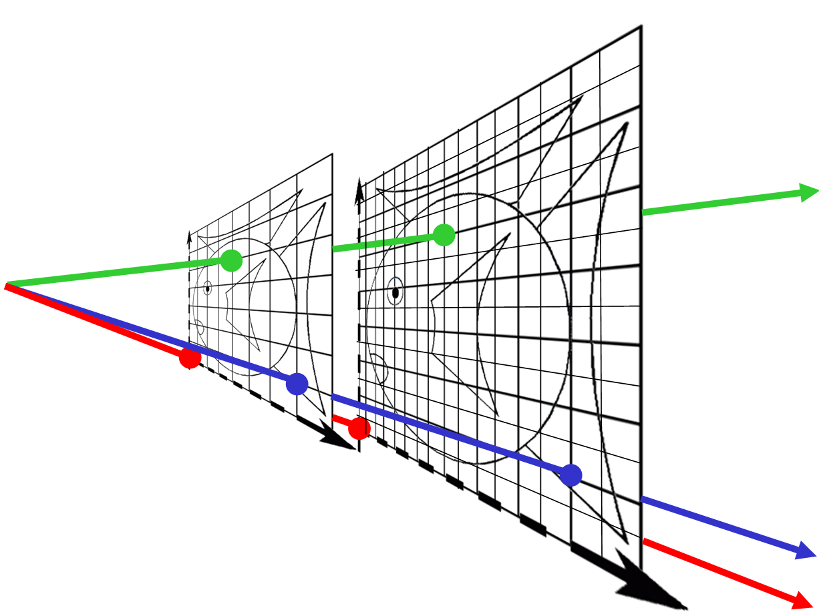
齐次坐标可视化
除以w正则化 (齐次化)
w = 0?
指向无穷远 (方向)
(0, 0, 1) = (0, 0, 2) = …
w = 1
(7, 1, 1) = (14, 2, 2) = …
(4, 5, 1) = (8, 10, 2) = …
w = 2

Slide 8
提问与回答?

Slide 9
平移: (tx, ty, tz)
Translate(c,0,0)
y
p
p'
为什么要多加一维？
  因为此时平移可编码到矩阵中!
x
c
x'
y'
z'
1
0
0
0
0
1
0
0
0
0
1
0
tx
ty
tz
1
x
y
z
1
x'
y'
z'
1
=

Slide 10
缩放: (sx, sy, sz)
Scale(s,s,s)
y
p'
p
等比例缩放: sx = sy = sz
q'
q
x
x'
y'
z'
1
sx
0
0
0
0
sy
0
0
0
0
sz
0
0
0
0
1
x
y
z
1
=

Slide 11
旋转
ZRotate(θ)
y
p'
绕z轴
θ
p
x
z
x'
y'
z'
1
cos θ
sin θ
0
0
-sin θ
cos θ
0
0
0
0
1
0
0
0
0
1
x
y
z
1
=

Slide 12
旋转
Rotate(k, θ)
y
θ
绕任意轴(kx, ky, kz)
  (kx, ky, kz)为单位向量
  (Rodrigues公式)
k
x
z
x'
y'
z'
1
kxkx(1-c)+c
kykx(1-c)+kzs
kzkx(1-c)-kys
0
kzkx(1-c)-kzs
kyky(1-c)+c
kzkx(1-c)-kxs
0
kxkz(1-c)+kys
kykz(1-c)-kxs
kzkz(1-c)+c
0
0
0
0
1
x
y
z
1
=
where c = cos θ & s = sin θ
6.837 Fall 06 – Durand

Slide 13
提问与回答?

